Slide 1
«Экспериментальные исследования характеристик эксцентриково-циклоидальной зубчатой передачи в сравнении с другими широко применяемыми в машиностроении с целью формирования рекомендаций по ее использованию»
«Магистраль»
Организация-исполнитель: ЗАО «Технология маркет»
Период реализации: 25.08.2017 - 30.11.2017

Slide 2
ЦЕЛЬ И ЗАДАЧИ
Цель проекта:
Оценка эффективности зубчатой передачи, использующей эксцентриково-циклоидальное (ЭЦ) зубчатое зацепление, путем проведения эксперимента по оценке технических характеристик в сравнении c другими типами зубчатых передач.
Задачи проекта:
Провести обзор серийно выпускаемых редукторов и обосновать выбор типа и модели редуктора для проведения сравнительного испытания (эксперимента).
Разработать конструкторскую документацию на редуктор с ЭЦ-зацеплением (Исследуемый редуктор), используя готовый корпус от серийно выпускаемого редуктора выбранного типа (Контрольный редуктор).
Изготовить детали и произвести сборку Исследуемого редуктора с ЭЦ-зацеплением, выполнить его обкатку и подготовить к сравнительному испытанию. При необходимости произвести замену подшипников на малошумные в Контрольном редукторе.
Провести сравнительную экспериментальную оценку на основе испытаний двух редукторов Исследуемого и Контрольного в одних условиях.
Подготовить технические предложения по использованию ЭЦ-зацепления на основе результатов сравнительной экспериментольной оценки эффективности.

Slide 3
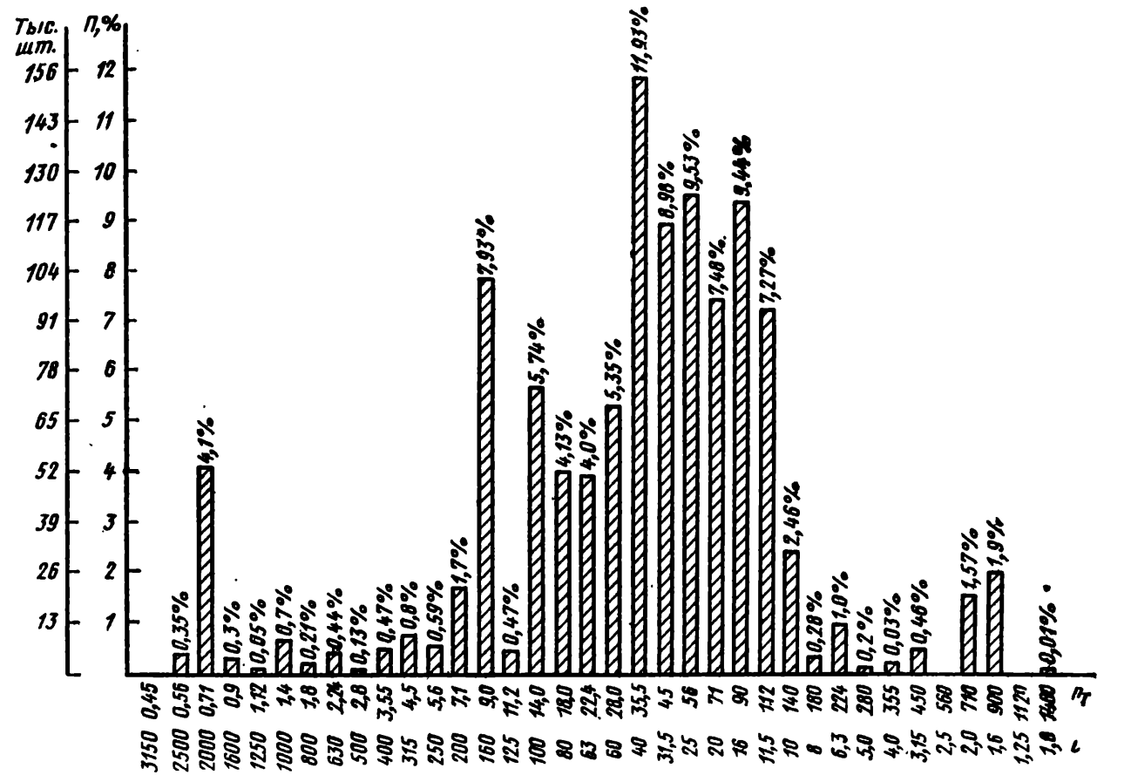
ОБЗОР РЫНКА РЕДУКТОРОВ
Анализ потребности промышленности в редукторах в зависимости от передаточного отношения
Наибольшая доля потребности относится к редукторам с передаточными числами 11,5-40 Общая доля потребности составляет более 54 %.

Slide 4
ОБЗОР РЫНКА РЕДУКТОРОВ
Характеристики редуктора, подходящего для проведения испытаний:
Межосевое расстояние не более 150 мм
Масса составных деталей не более 30 кг
Типы серийно выпускаемых редукторов, удовлетворяющие условиям
Тип | Габарит, мм | Момент на тихоходном валу, кН | Масса, кг | Производитель
2Ц2 | 100 | 630 | 43 | ООО "Редуктор-Томск" г. Томск ООО "КВАДРА-Т" г. Ижевск ООО “Сибирский Редукторный Завод” г. Бердск ПАО «РЕДУКТОР» г. Ижевск ОАО «ЗАРЕМ», г. Майкоп ООО «КрасРедуктор» г. Красноярск, ООО "Омск-Редуктор" Г. Омск ООО ТПК "Редуктор" г. Барнаул
2Ц2 | 125 | 1250 | 89
1ЦУ2 | 100 | 315 | 35
1ЦУ2 | 125 | 630 | 53
5Ц2 | 100 | 870-900 | 43 | ОАО «ЗАРЕМ», г. Майкоп
5Ц2 | 125 | 1600-3800 | 91 | ОАО «ЗАРЕМ», г. Майкоп
9Ц2 | 125 | 3200-3400 | 87 | ПАО «РЕДУКТОР» г. Ижевск

Slide 5
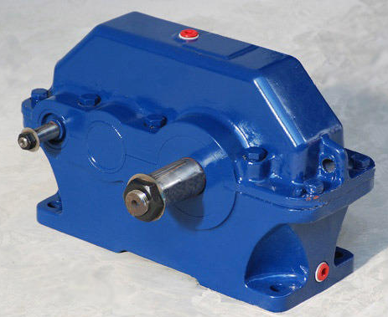
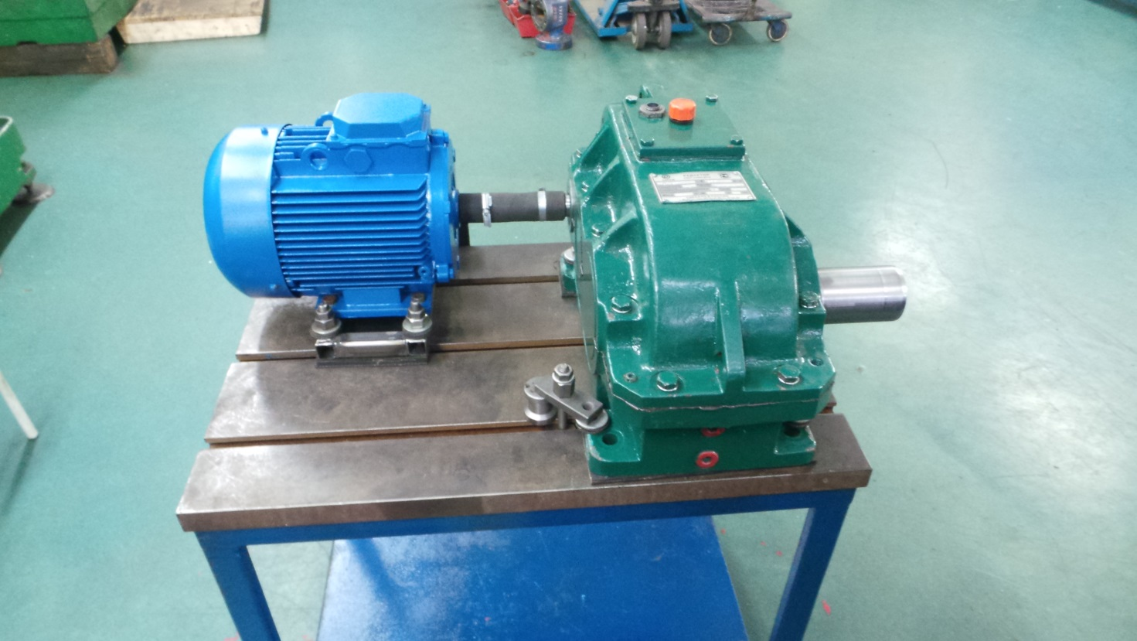
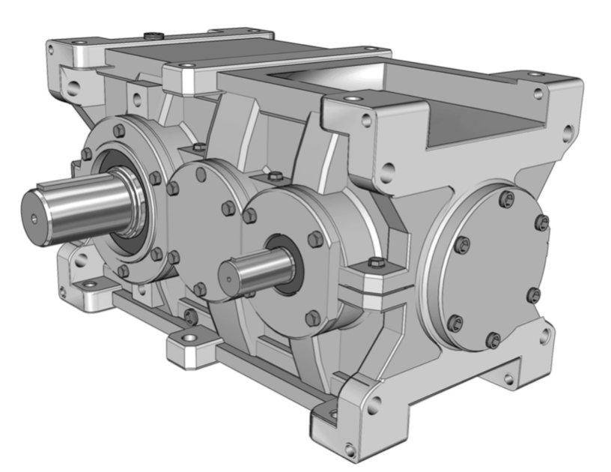
ОБОСНОВАНИЕ ВЫБОРА РЕДУКТОРА ДЛЯ ИСПЫТАНИЙ
Редуктора 1ЦУ2 и 2Ц2 разработаны и выпускаются с 1960-х годов, их конструкция широко известна и рассмотрена в различных источниках. Их конструкция является устаревшей, а характеристики уступают современным аналогам
Редукторы 9Ц2
имеют большую стоимость
требуют применение специальной технологической оснастки для его сборки, разборки и технического обслуживания
Редукторы 5Ц2
Имеют простую конструкцию корпуса, упрощающую его сборку
Зубчатые колеса редуктора выполнены по современным технологиям с зубошлифованием

Slide 6
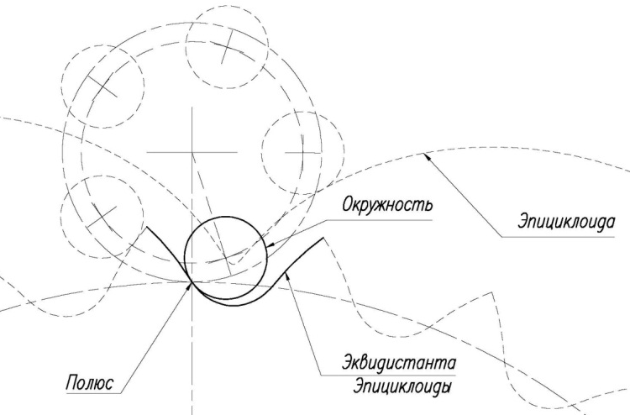
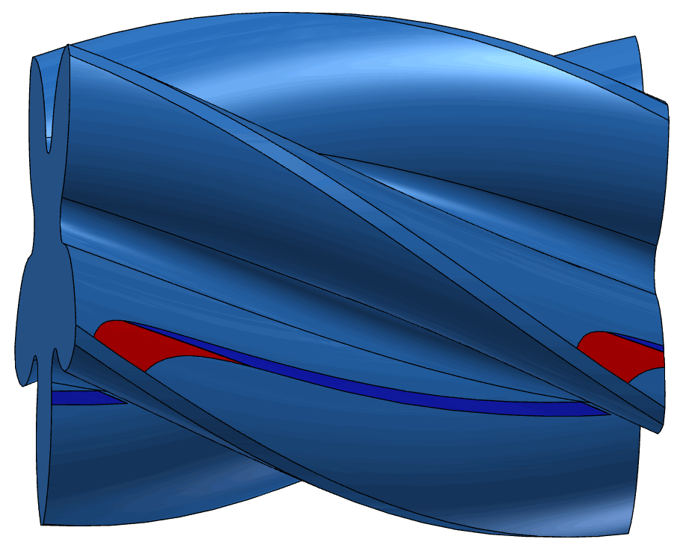
РАЗРАБОТКА КД НА ЭЦ-РЕДУКТОР
Форма зубьев в ЭЦЗ.
Форма пятна контакта в ЭЦЗ. красная зона – вогнутый контакт, синяя зона – выпуклый контакт

Slide 7
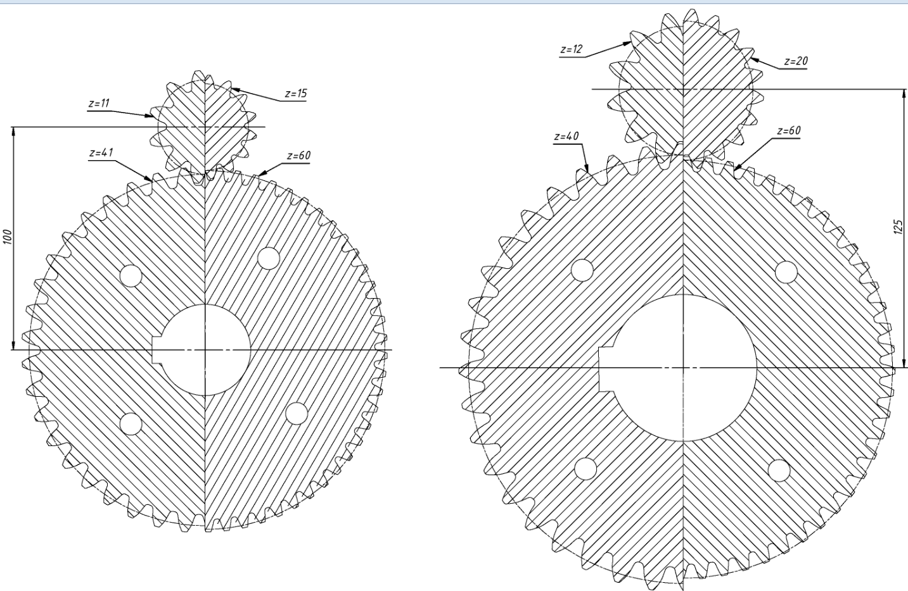
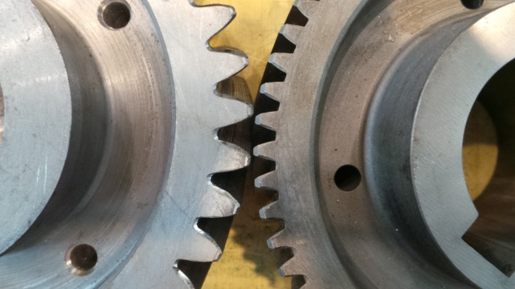
РАЗРАБОТКА КД НА ЭЦ-РЕДУКТОР. Сравнение геометрий ЭЦ и эвольвентного зацеплений
1 ступень
2 ступень
Слева на обоих рисунках– ЭЦ-зубья, справа - эвольвентные

Slide 8
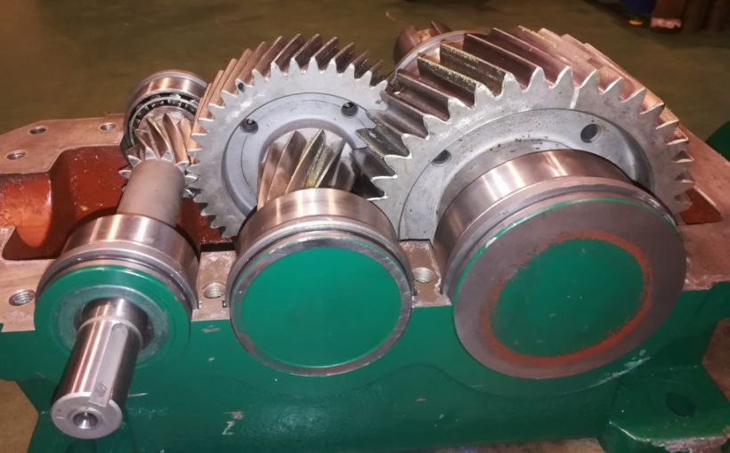
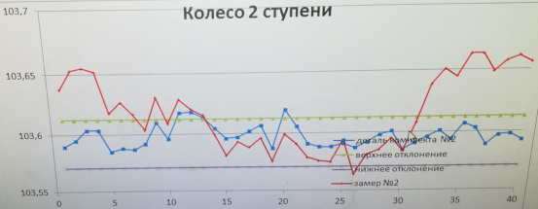
ИЗГОТОВЛЕНИЕ ЭЦ-шестерен методом лезвийной обработки
Разброс замеров зубьев ЭЦ-шестерни соответствует 8 степени точности по ГОСТ 1643-81 по параметрам кинематической точности:
- радиальное биение зубчатого венца
- накопленная погрешность шага зубчатого колеса
Первоначально лезвийная обработка ЭЦ-зубьев по закалённому материалу дала 7 степень точности.
Но по истечении времени остаточные напряжения деформировали шестерни до 8 степени точности.

Slide 9
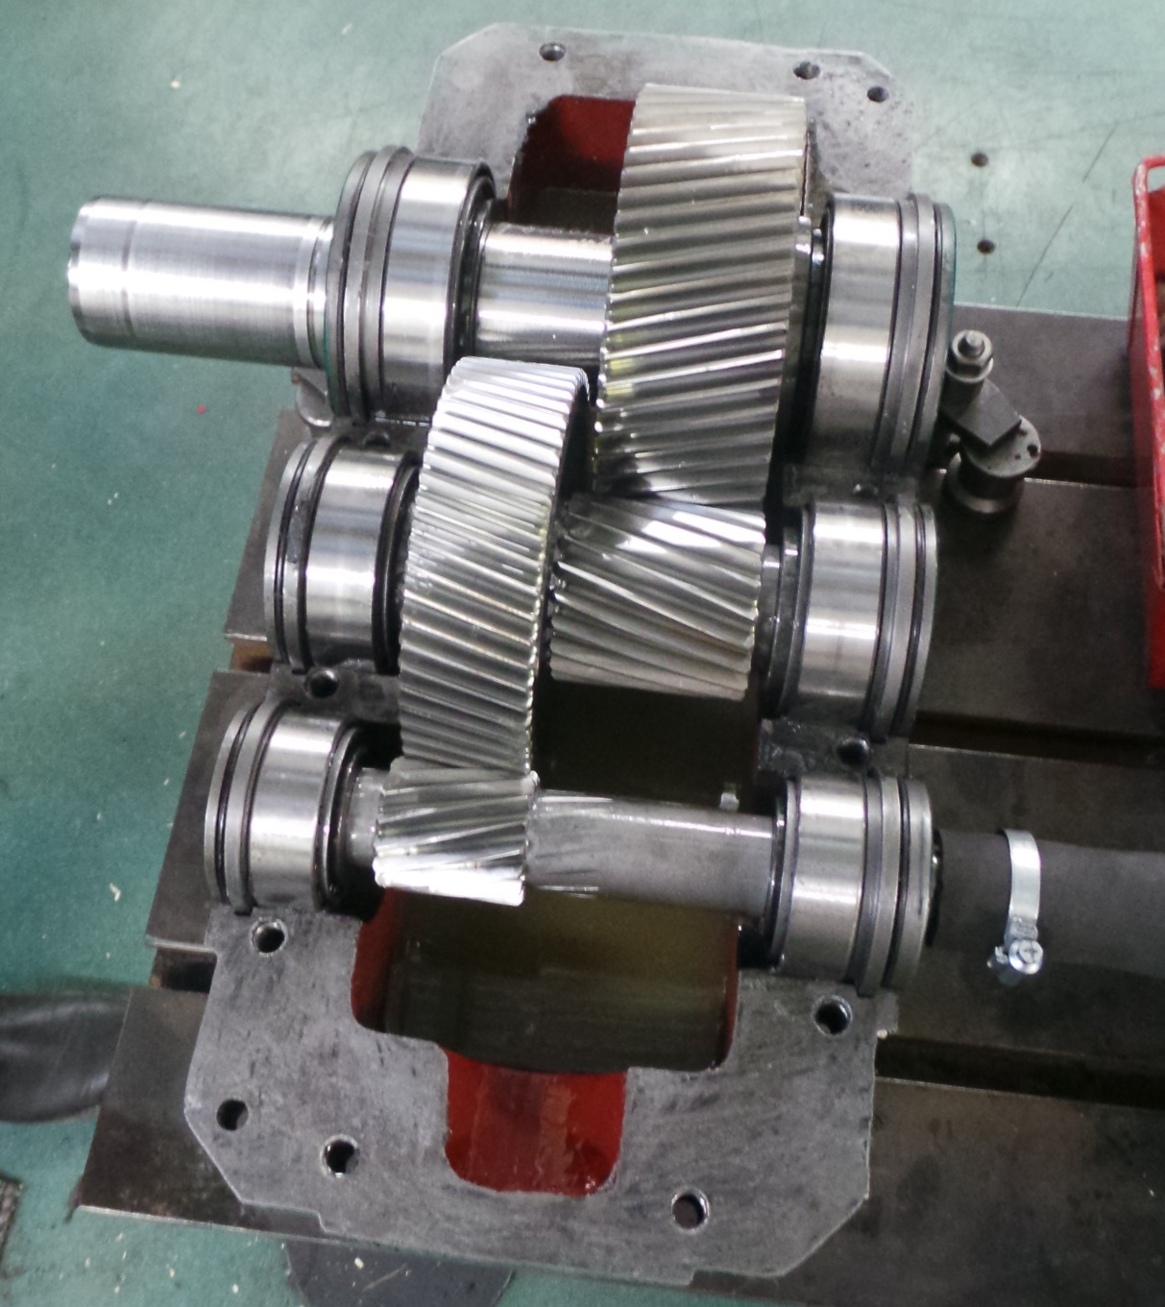
ЗАМЕР. шлифованные эвольвентные шестерни
Разброс замеров зубьев шестерни соответствует 5 степени точности по ГОСТ 1643-81 по параметрам кинематической точности:
- радиальное биение зубчатого венца.
- накопленная погрешность шага зубчатого колеса.

Slide 10
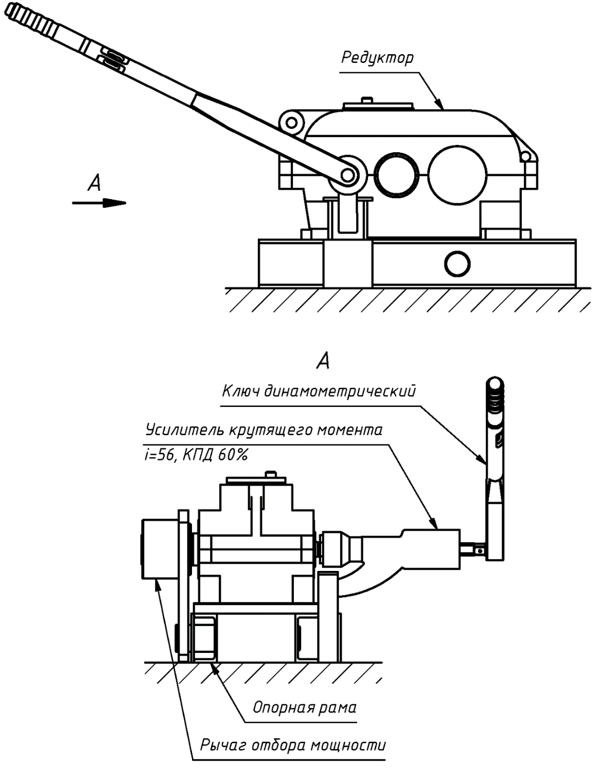
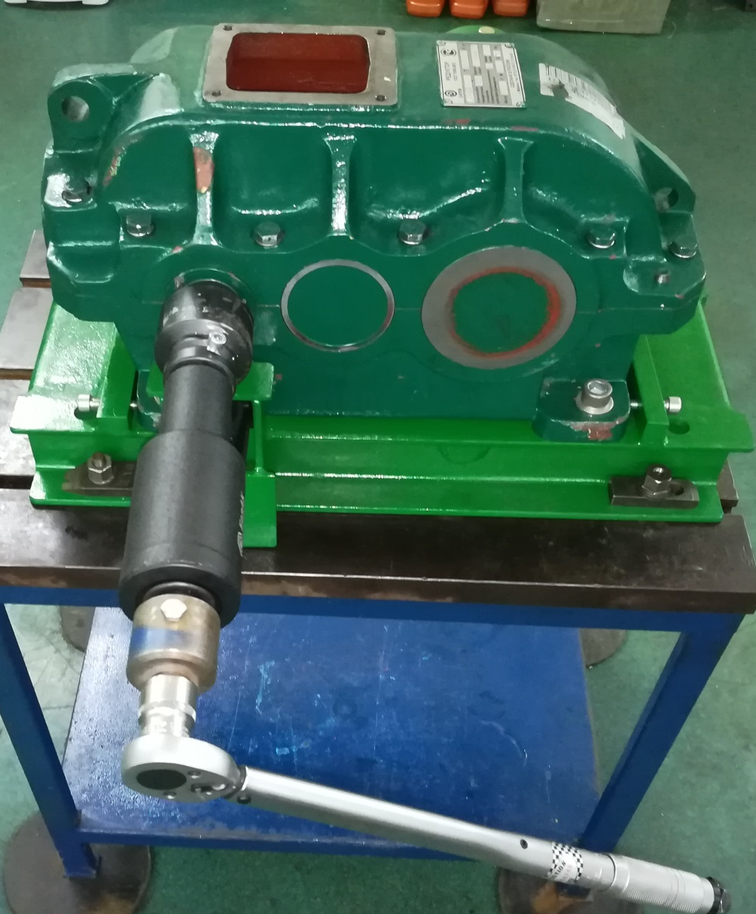
ПРОГРАММА И МЕТОДИКА ИСПЫТАНИЙ
Стенд для испытания на максимальный передаваемый момент в статике
(с усиленными шпонками)

Slide 11
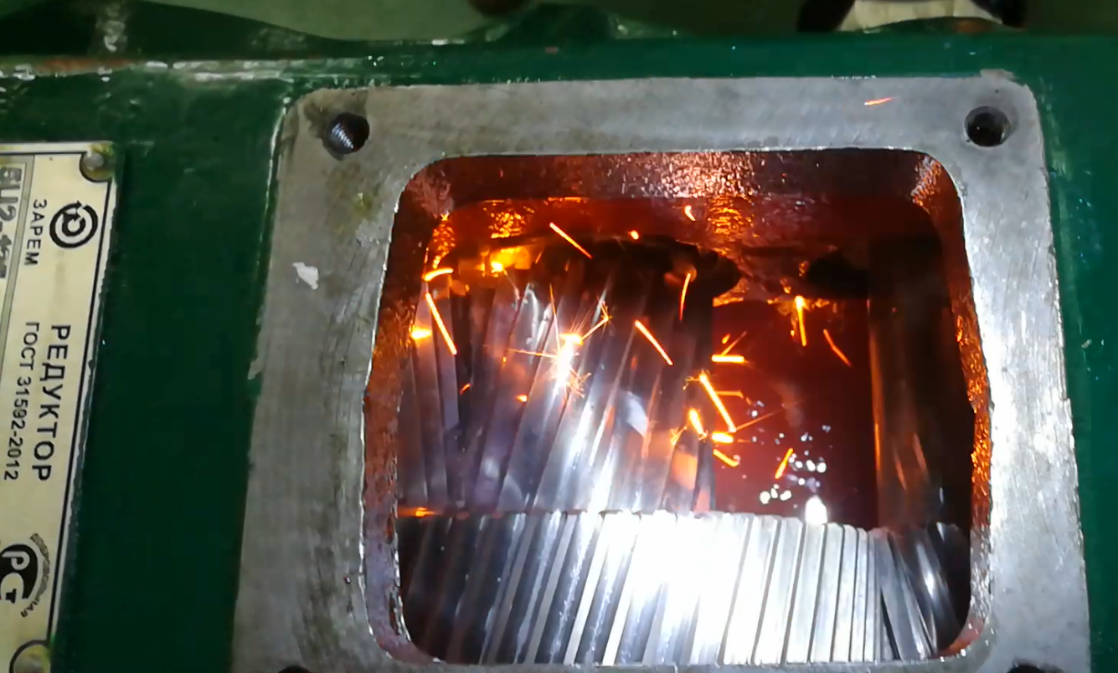
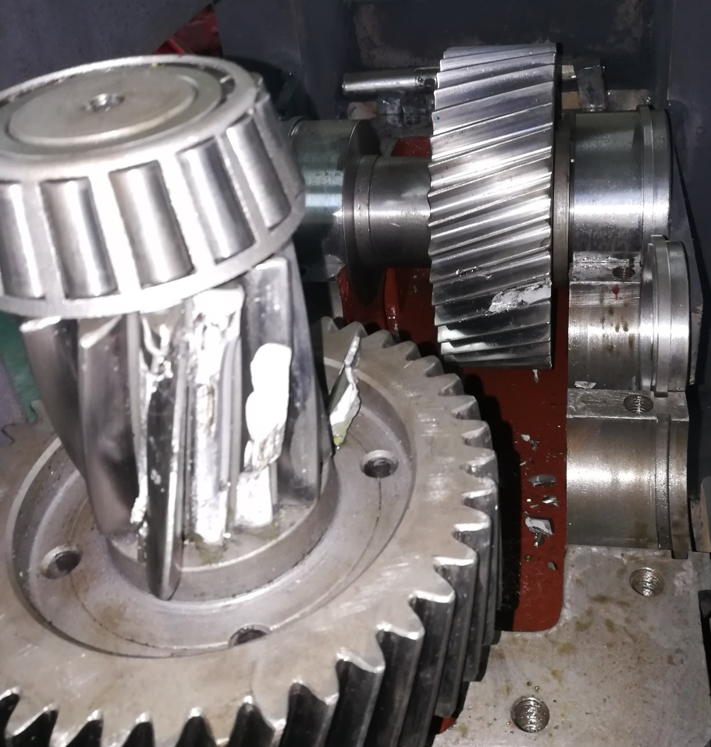
ИСПЫТАНИЯ НА ПРЕДЕЛЬНЫЙ МОМЕНТ, ВЫЗЫВАЮЩИЙ РАЗРУШЕНИЕ
В результате испытаний у обоих редукторов произошло разрушение зубчатой пары второй ступени.
Максимальный момент вызвавший разрушение зубчатых колес:
Эвольвентного редуктора:
96 Н⋅м
Редуктора с ЭЦ-зацеплением:
120 Н⋅м

Slide 12
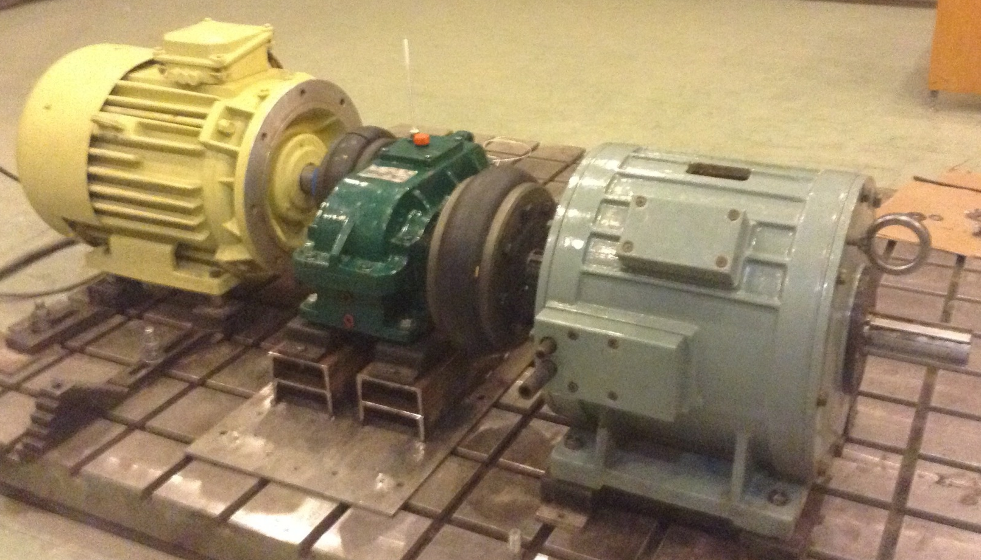
ПРОГРАММА И МЕТОДИКА ИСПЫТАНИЙ
Стенд для испытания под динамической нагрузкой

Slide 13
РЕЗУЛЬТАТЫ ИСПЫТАНИЙ ПО ПАРАМЕТРАМ - ШУМ, ТЕМПЕРАТУРА МАСЛА В КАРТЕРЕ РЕДУКТОРА ПРИ РАЗЛИЧНЫХ РЕЖИМАХ НАГРУЖЕНИЯ
T0, °С | Электродвигатель |  |  | Нагрузочное устройство |  | Шум, дБА | t, мин | T1, °С | Режим нагружения
 | Р, кВт | I, А | V, В | IВ, А | VВ, В
Редуктор контрольный
18 | 1,1 | 23 | 405 | 0 | 0 | - | 30 | 31 | 0
18 | 10,0 | 42 | 394 | 2 | 12 | - | 40 | 54 | 33%
18 | 13,8 | 63 | 374 | 4 | 26 | - | 70 | 67 | 66%
18 | 17,0 | 75 | 368 | 5,6 | 38 | 78 | 80 | 85 | 100%
Редуктора исследуемый с ЭЦ-зацеплением
18 | 1,1 | 23 | 400 | 0 | 0 | - | 30 | 25 | 0
18 | 9,5 | 40 | 390 | 2 | 12 | - | 40 | 47 | 33%
18 | 14,0 | 63 | 378 | 4 | 26 | - | 70 | 67 | 66%
18 | 16,5 | 74 | 375 | 5,6 | 37 | 78 | 80 | 80 | 100%
Примечание: T0 – температура окружающего воздуха T1 – температура масла в картере редуктора Р – активная мощность электродвигателя в фазе «В» I , V – линейный ток и напряжение электродвигателя, в фазе «В» IВ, VВ – ток и напряжение возбуждения

Slide 14
РЕЗУЛЬТАТЫ ИЗМЕРЕНИЯ ВИБРАЦИИ
Уровни вибрации редуктора, дБ
 | Редуктор контрольный |  | Редуктор исследуемый
Точки измерения | X-направление | Z-направление | X-направление | Z-направление
1 (вход) | 105 | 99 | 107 | 109
2 (выход) | 103 | 92 | 109 | 96
Для улучшения виброакустических показателей ЭЦ-шестерен планируется:
провести шлифование рабочих поверхностей ЭЦ-зубьев с целью повышения точности изготовления (с 8 класса до 5 класса).
провести повторные измерения шума и вибрации.
В результате анализа уровней вибрации выявлено:
превышение вибрации на редукторе с ЭЦЗ в сравнении с редуктором с эвольвентным зацеплением в частотном диапазоне 12,5-500 Гц на величину от 3 до 23 дБ;
снижение вибрации на редукторе с ЭЦЗ в сравнении с редуктором с эвольвентным зацеплением в частотном диапазоне 630-10000 Гц на величину от 1 до 6 дБ.

Slide 15
ВЫВОДЫ ПО ИТОГАМ сравнительных ИСПЫТАНИЙ
В результате проведенных испытаний установлены следующие
преимущества ЭЦЗ:
Максимальный передаваемый момент ЭЦ-редуктора больше на 25%.
КПД ЭЦ-редуктора на 2% выше.
Температура масла в ЭЦ-редукторе на 4,5 градуса меньше.

Slide 16
ВЫВОДЫ ПО ИТОГАМ ИСПЫТАНИЙ. Преимущества ЭЦ-зацепления
Больший максимальный передаваемый момент.
Достигается за счет бо́льшего пятна контакта и бо́льших размеров зубьев колес в сравнении с эвольвентным зацеплением.
Это позволит создавать более легкие и компактные редукторы с аналогичными эксплуатационными свойствами, что позволит увеличить полезную нагрузку на технику. Данное преимущество окажет существенное влияние на авиастроение, где показатель полезной нагрузки является существенным. Так же данное преимущество позволит создавать более легкий (или мощный) носимый инструмент.
Более высокий КПД.
Достигается за счет полюсного контакта и масляного клина в ЭЦ-зацеплении.
Это позволит экономит топливо (электроэнергию) при эксплуатации редукторов. Существенное влияние окажет на отрасли, в которых используются механические приводы большой мощности, такие как судостроение, энергетическое машиностроение, горнорудная промышленность
Более низкий уровень шума и вибрации (требуется технология обработки не ниже 5 класса точности)
Достигается за счет движения пятна контакта вдоль зуба, в отличие от эвольвентного зацепления в котором пятно движется поперек зуба.
Для нужд ВМФ позволит решить проблему шумности подводных лодок и надводных кораблей, что окажет прямое влияние на их боевую устойчивость и способность решать поставленные задачи.
Для различных отраслей машиностроения позволит повысить эргономические характеристики технических устройств и машин, например, снизив шум коробок передач в автомобилях, вибрации техники, шум и вибрации редукторов ручного инструмента и т.д.

Slide 17
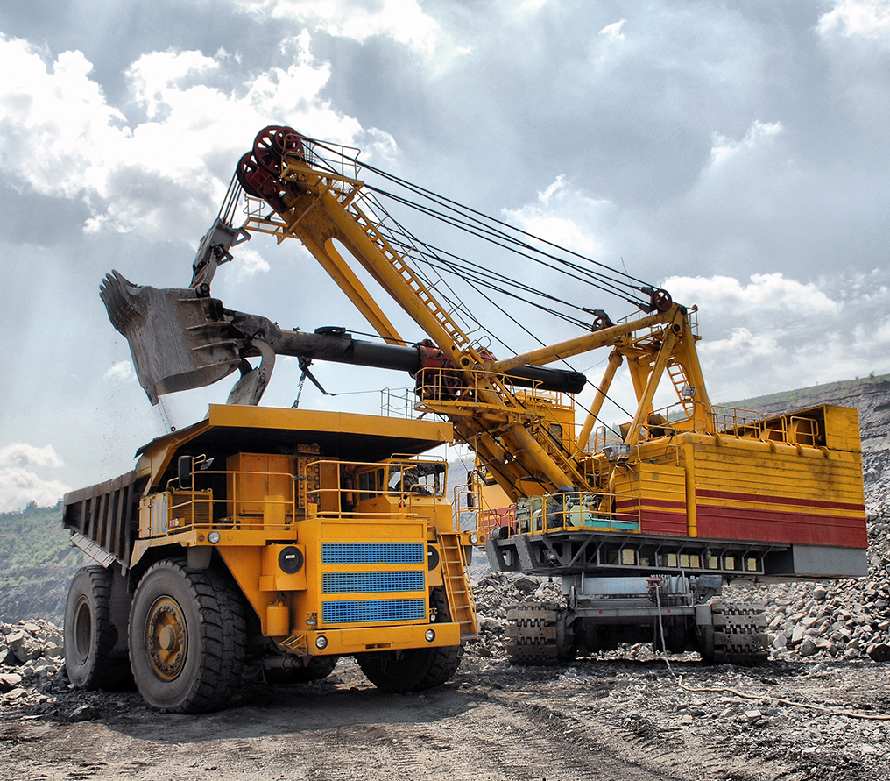
Рекомендации по использованию ЭЦ-Зацепления
Транспортное машиностроение
Применение ЭЦЗ на транспорте позволит:
Снизить себестоимость транспортных средств за счет экономии на подшипниках, материале и электроэнергии при производстве.
Повысит их эргономичность за счет снижения вибрации и шумов.
Снизит количество проф. заболеваний связанных с вибрацией техники, особенно в большегрузных автомобилях и экскаваторов.

Slide 18
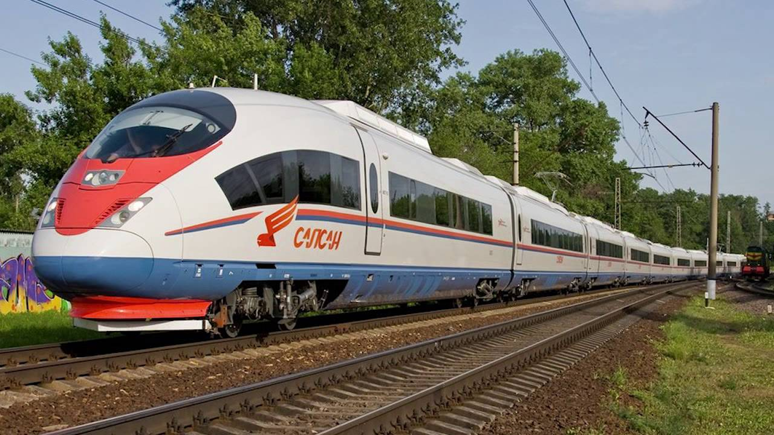
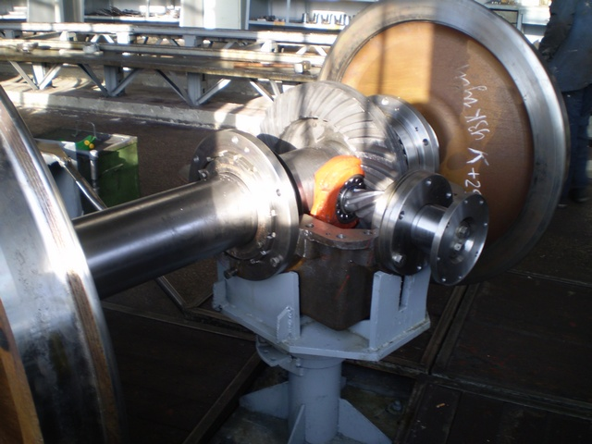
Рекомендации по использованию ЭЦ-Зацепления
Железнодорожный транспорт
Применение ЭЦЗ в железнодорожной промышленности позволит сократить расходы на топливо и смазочные материалы и повысить полезную переносимую нагрузку за счет повышения КПД зубчатых передач.

Slide 19
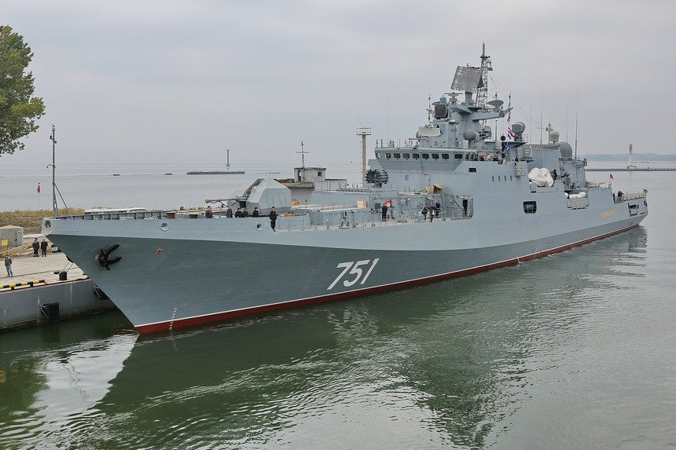
Рекомендации по использованию ЭЦ-Зацепления
Судостроение
Применение ЭЦЗ в судостроении позволит сократить расходы на топливо и смазочные материалы, за счет повышения КПД зубчатых передач. Для нужд ВМФ применение ЭЦЗ позволит решить проблему шумности подводных лодок и надводных кораблей, что окажет прямое влияние на их боевую устойчивость и способность решать поставленные задачи.

Slide 20
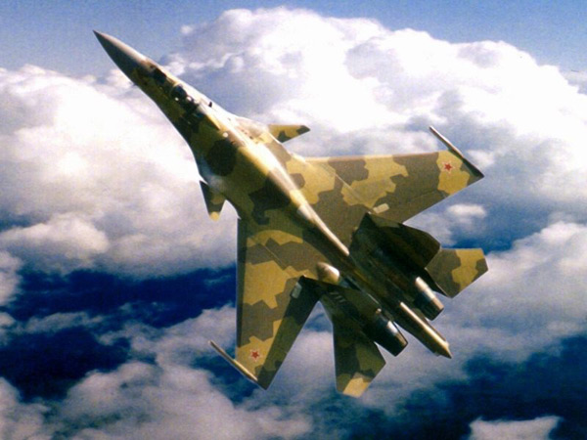
Рекомендации по использованию ЭЦ-Зацепления
Авиационная и космическая техника
Применение ЭЦЗ в авиастроении позволит:
Повысить полезную перевозимую нагрузку за счет снижения массы редукторов.
Повысить надежность и снизить себестоимость изготовления фюзеляжей самолётов и вертолётов за счет снижения воздействия на них вибраций от зубчатых зацеплений, уменьшить шумность зубчатых передач.

Slide 21
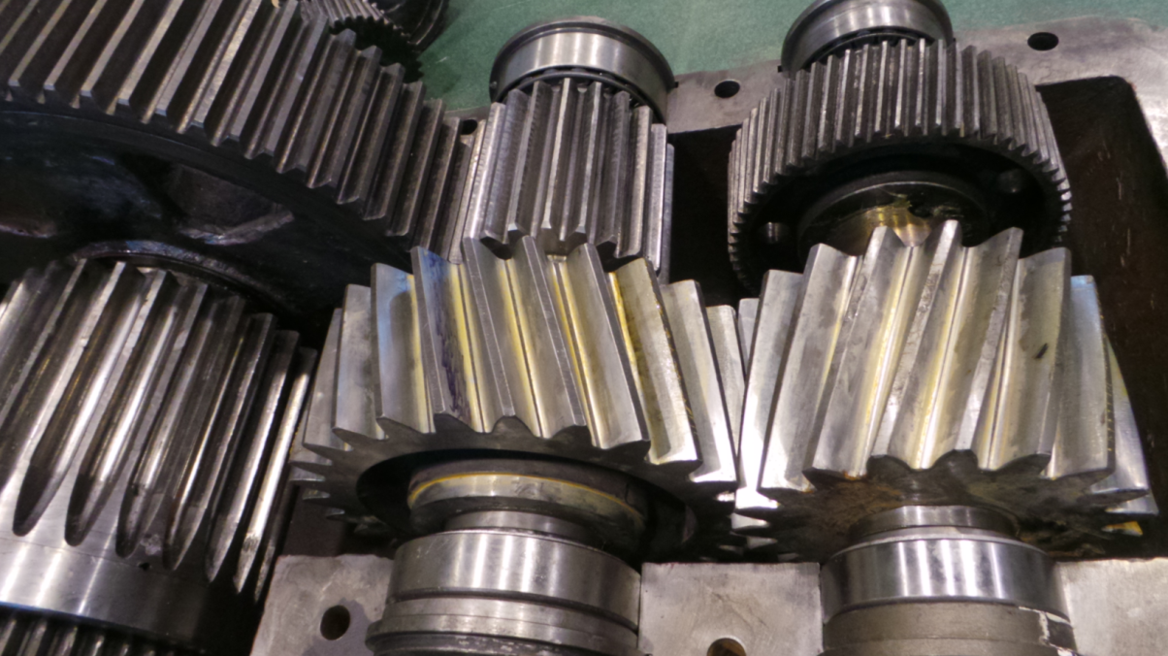
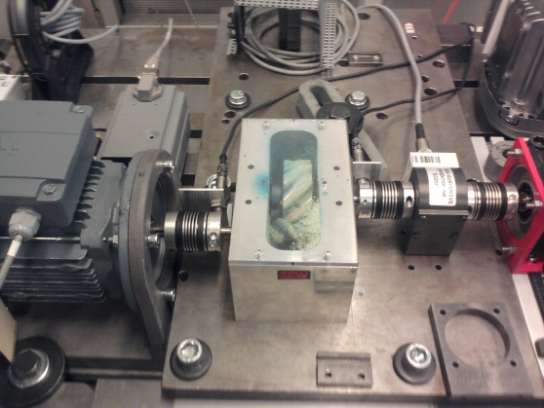
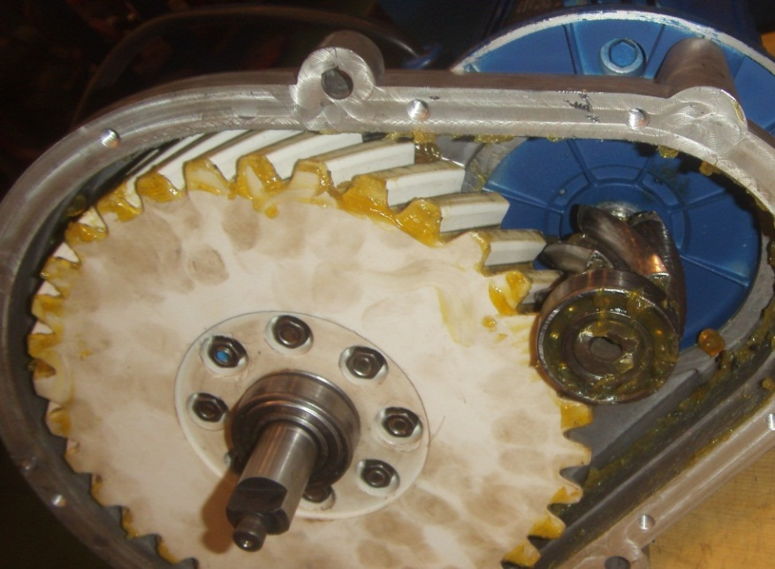
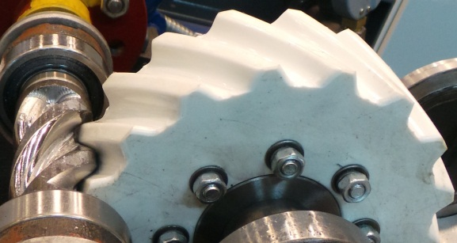
Рекомендации по использованию ЭЦ-Зацепления
Редукторостроение
ЭЦЗ можно эффективно использовать в любых редукторах общепромышленного применения, например: Пищевая промышленность - Геометрические особенности ЭЦЗ (большие размеры зубьев, рисунок 4) позволяют изготавливать зубчатые колеса из пластика, при этом сохраняя высокую надежность, что позволит снизить себестоимость изделий. Эта особенность позволяет использовать ЭЦЗ для изготовления зубчатых колес, работающих без смазки.

Slide 22
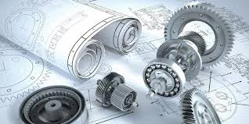
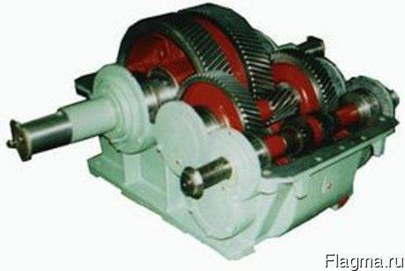
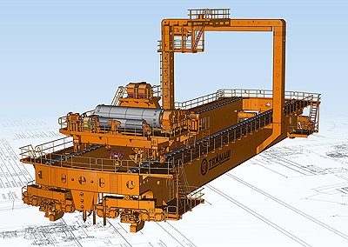
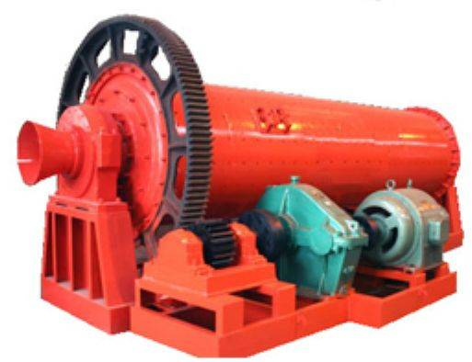
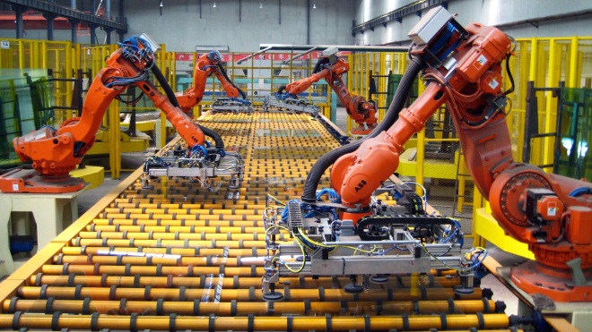
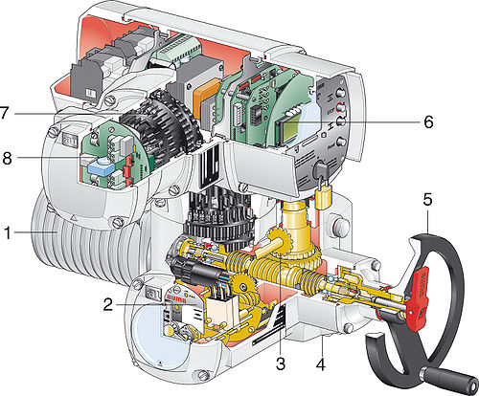
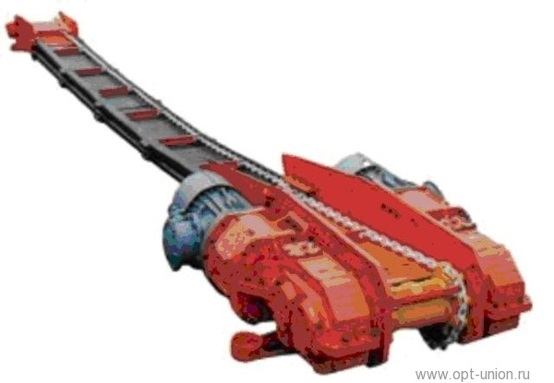
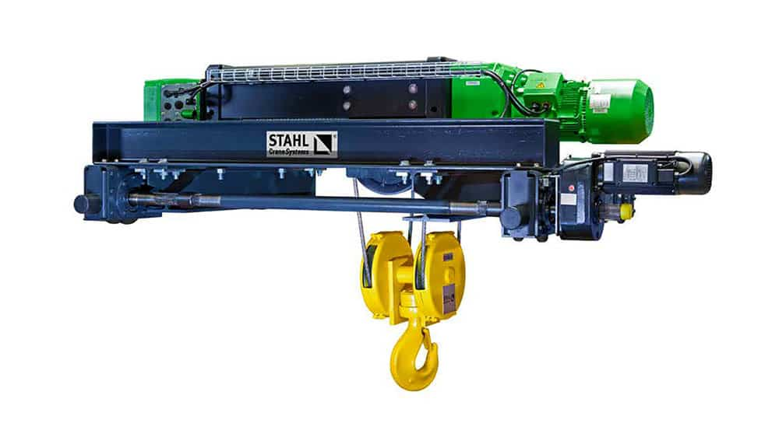
Рекомендации по использованию ЭЦ-Зацепления
Робототехника
Нефтегазовое оборудование
Грузоподъемная техника
Энергетическое машиностроение

Slide 23
проекты с ЭЦ-Зацеплением
Приборостроение.
в работе проекты для НППК – координатор, реверс-редуктор для двигателя ПД-14
Нефтегазовое оборудование.
выполняется НИОКР по погружным нефтяным насосам
Грузоподъемная техника.
выполнено 4 проекта для ОАО “Тяжмаш” для полярного крана АЭС
Энергетическое машиностроение.
выполнено. линейный ЭЦ-редуктор для клапана первого контура АЭС “БРЕСТ-300”
Автомобилестроение.
Находится на испытаниях главная передача на автомобиле БЕЛАЗ-7555
ЖД-транспорт.
с 2011 года находится в эксплуатации МПТ-6 с тяговыми редукторами с ЭЦЗ

Slide 24
Мероприятия для внедрения ЭЦ-Зацепления
Разработать стандарт геометрии ЭЦЗ для обеспечения возможности общения специалистов между собой.
Разработать рекомендации по прочностным расчетам ЭЦЗ, включающие эмпирические данные, учитывающие работу ЭЦЗ в различных условиях.
Разработать программное обеспечение позволяющее:
проводить прочностной расчет передач с ЭЦЗ.
создавать твердотельные 3D модели зубчатых колес с ЭЦЗ для облегчения применения их при проектировании зубчатых механизмов.
моделировать инструмент для обработки зубчатых колес с ЭЦЗ (профильный концевой, дисковый, червячный).
составлять управляющие программы для станков с ЧПУ для обработки зубчатых колес с ЭЦЗ.

Slide 25
Рекомендации комиссии по научно-технической приемке
Признать результаты аванпроекта успешными, имеющими большую практическую значимость. Учитывая огромный рынок редукторов, увеличение показателей приведет к огромному экономическому эффекту в машиностроении в целом.
Рекомендовать продолжение работы над проектом для решения следующих задач:
- Выяснить причину повышенных виброакустических показателей исследуемого редуктора, и доработать технологию изготовления зубчатых ЭЦ-колес, обеспечивающую теоретически низкие уровни шума.
- Разработать разновидности технологии нарезания ЭЦ зубьев для различного станочного парка, выявить оптимальную с точки зрения себестоимости технологию.
- Разработать техдокументацию на один из наиболее востребованных серийно выпускаемых редукторов общепромышленного применения для одного из редукторных заводов России, имеющего зубошлифовальное оборудование. Освоить выпуск опытной партии редукторов с дальнейшим переходом на серийное производство.

Slide 26
Спасибо за внимание
ЭЦ-зацепление и механизмы на его основе – это не импортозамещающее, а опережающее машиностроение!
ЗАО «Технология маркет»
Адрес: 634021, РФ, г. Томск,
пр. Академически 8/8
Тел.: (3822) 701-401, 701-402, 300-510
E-mail: tm@ec-gearing.ru
Интернет: www.ec-gearing.ru

